Slide 1

HERRAMIENTA para identificar perfiles de riesgo en entidades de crédito
DESPLIEGUE DE SOLUCIONES ANALITICAS, Maestría en Inteligencia Analítica de Datos, Universidad de los Andes

Slide 2
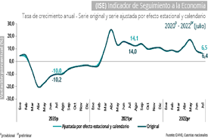



Contexto

Slide 3

¿Cuál es una posible metodología que permita realizar una categorización y análisis del riesgo de las distintas entidades financieras de un país, en este caso particular de Colombia?

Slide 4
Propuesta metodológica
HERRAMIENTA A DESPLEGAR
Uso de técnicas de aprendizaje no supervisado para la creación de grupos con diferentes niveles riesgo (k-medias, k-medioides, análisis de clustering)
Revisión de técnicas de reducción de dimensionalidad con el propósito de homogeneizar la escala de datos (Componentes principales)
Un tablero que permita monitorear, en tiempo real, el avance del indicador para las distintas entidades de riesgo, así como el cálculo de dicho indicador a discreción del usuario

Slide 5
Datos y Variables
Tenemos una base de 28 entidades bancarias entre enero y mayo de 2023. Toda esta información se obtiene de la Superfinanciera.
Las variables que tenemos son:
Solvencia: Es la relación entre patrimonio sobre activos y evalúa la capacidad de los bancos de cumplir con sus obligaciones financieras. Los bancos en Colombia deben tener su solvencia por encima del 9%.
IRL: Es el requisito según el cual los bancos deben mantener una cantidad de activos líquidos de alta calidad suficiente para financiar las salidas de efectivo durante 30 días. El mínimo regulatorio en Colombia es 100%.
Cartera/Depósitos: Esta variable da pistas sobre la ocurrencia de un auge crediticio. También establece el grado en que se utilizan los recursos internos del banco para la colocación de crédito.
Cartera/Activos: Indica el grado de exposición de los bancos al riesgo crediticio.
Gasto operacional/Activos: Mide la eficiencia del banco en términos de costos.
ROA: Ratio entre utilidad y activos.
ROE: Ratio entre utilidad y patrimonio
Calidad: Cartera vencida (incumplimiento de pago de los deudores) sobre cartera total. Entre más alto el indicador peor es la salud financiera del banco.
Utilidad/ingresos: Cuanto mayor sea su valor, más rentable es el banco.

Slide 6
Indicador de riesgo
Se utiliza componentes principales para reducir la dimensionalidad y se extrae el primer componente principal que explica el 41.5% de la variabilidad de los datos. Entre más alto sea el indicador, más riesgosa es la entidad. Las tres entidades más riesgosas son: Banco Pichincha, Banco Falabella y Mi Banco. La característica que comparten estas entidades es su alta exposición al riesgo crediticio el cual ha aumentado en la coyuntura actual por la desaceleración económica y las altas tasa de interés.

Slide 7
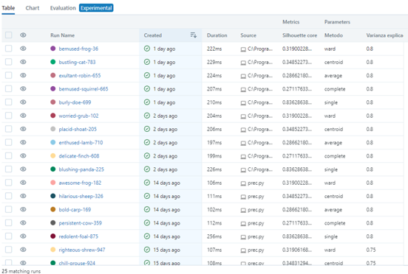
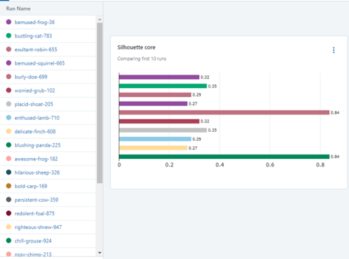
Calibración del modelo en MLFlow

Slide 8
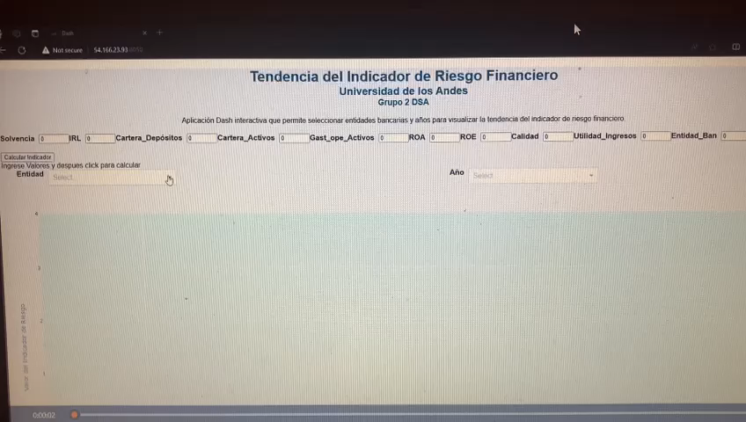
Tablero desplegado

Slide 9
Conclusiones y trabajo futuro
El uso de reducción de dimensionalidad permite realizar una calificación preliminar de las distintas entidades financieras, permitiendo realizar un perfilamiento y además permitiendo una mejor segmentación al momento de estimar los clusters.
De los algoritmos utilizados, el algoritmo de clustering jerárquico permitió identificar con mayor claridad los distintos grupos por nivel de riesgo. Esto sumado a la poca capacidad computacional que requiere, lo convierte en el método ideal para plantear una solución analítica de fácil implementación.
El tablero desarrollado y desplegado brinda la oportunidad de categorizar y evaluar eficazmente el riesgo de los bancos en Colombia, permite ejercer una labor de supervisión a las entidades bancarias de manera rápida permitiendo tener un mayor control sobre estas y dando un parte de confianza a los clientes de las entidades.
La disponibilidad de la información y las buenas prácticas aplicadas en el despliegue a producción de una solucion analitica juegan parte fundamental del exito de la misma, en este caso así se hable en términos netamente académicos se disponibiliza la solución tablero y API en una instancia EC2 Ubuntu en AWS, la cual debería estar prendida 24/7 para garantizar que en cualquier momento cualquier entidad controladora o cliente de banco pueda consultarla y según sus resultados facilitar la toma de una decisión.

Slide 10
Muchas gracias

